Slide 1

অনেক
শুভেচ্ছা

Slide 2
উপস্থাপনায়ঃ
মাছুমা আকতার
সহকারী শিক্ষক
ওছখালী আলীয়া মডেল সরকারি প্রাথমিক বিদ্যালয়।
হাতিয়া-নোয়াখালী।

Slide 3
পাঠ পরিচিতিঃ
শ্রেণিঃ তৃতীয়
বিষয়ঃ প্রাথমিক বিজ্ঞান
সাধারন পাঠঃ “শক্তি”
বিশেষ পাঠঃ ‘শক্তি ব্যবহারের------- খুব গুরুত্বপূর্ণ ।’
সময়ঃ ৩৫ মিনিট

Slide 4


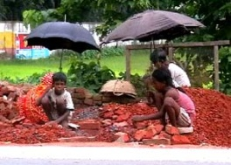
শিখনফলঃ
শিক্ষার্থীরা শক্তি কি তা জেনে নিজের মত বলতে পারবে।
শিক্ষার্থীরা বিভিন্ন ধরনের শক্তির উদাহরণ লিখতে পারবে।

Slide 5

আবেগ সৃষ্টিঃ
ভিডিও
সময়-৩মিনিট

Slide 6
এসো ভিডিও দেখিঃ
শিক্ষার্থীদের সাথে ভিডিও বিষয়ক আলোচনা।

Slide 7
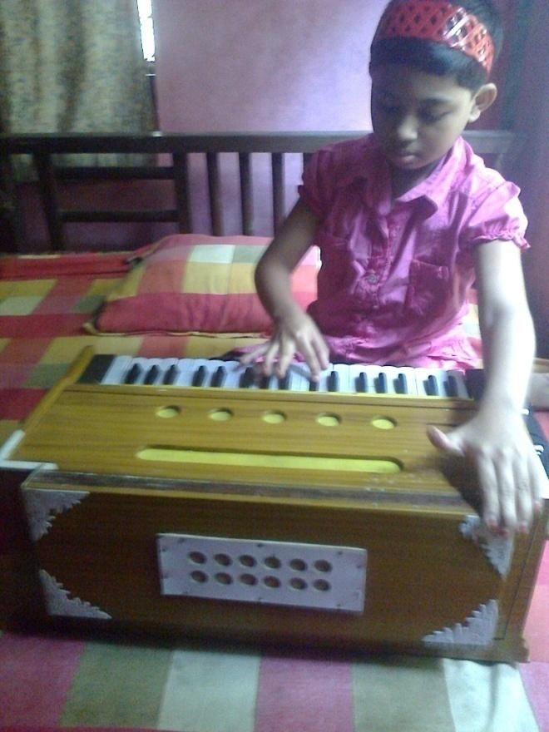
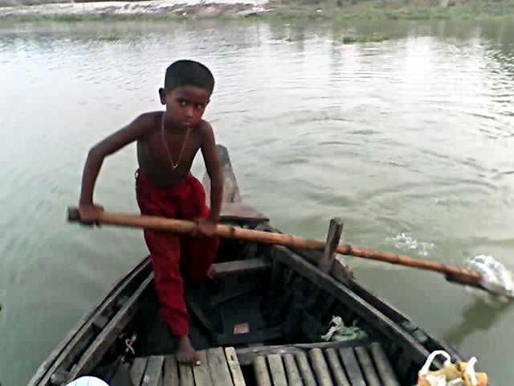
মেয়েটি কি করছে?
ছেলেটি কি করছে?
হারমোনিয়াম বাজাচ্ছে।
নৌকা চালাচ্ছে।

Slide 8

এই কাজগুলো করতে কিসের দরকার হয়?
শক্তির

Slide 9
আমাদের আজকের পাঠ
“শক্তি”

Slide 10

উপস্থাপন
সময়-২০ মিনিট

Slide 11
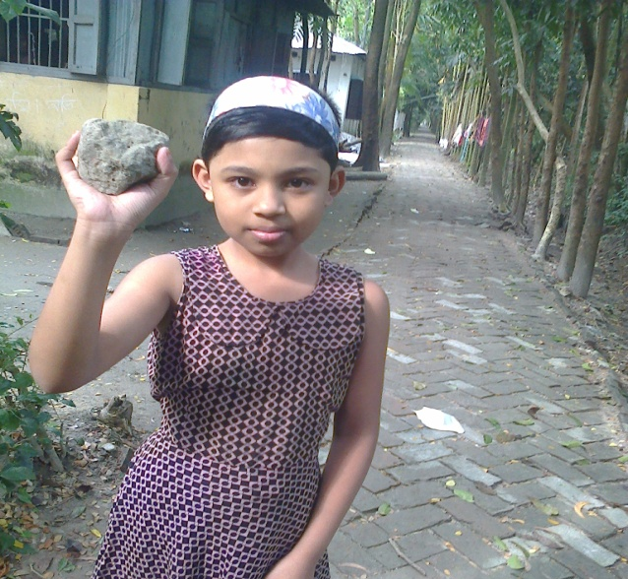
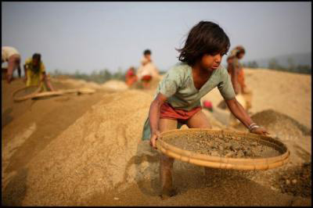
ছবি দেখে বলঃ
পাথর ছোঁড়া, ঝুঁকে নিচ থেকে ভারি কিছু তোলা এ ধরনের কাজগুলো করতে আমাদের শক্তি ব্যয় হয়।
পেশীশক্তি
এগুলো কোন শক্তির কাজ?

Slide 12
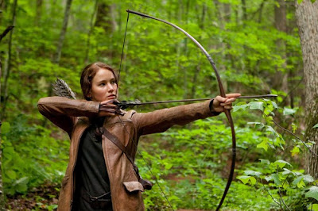
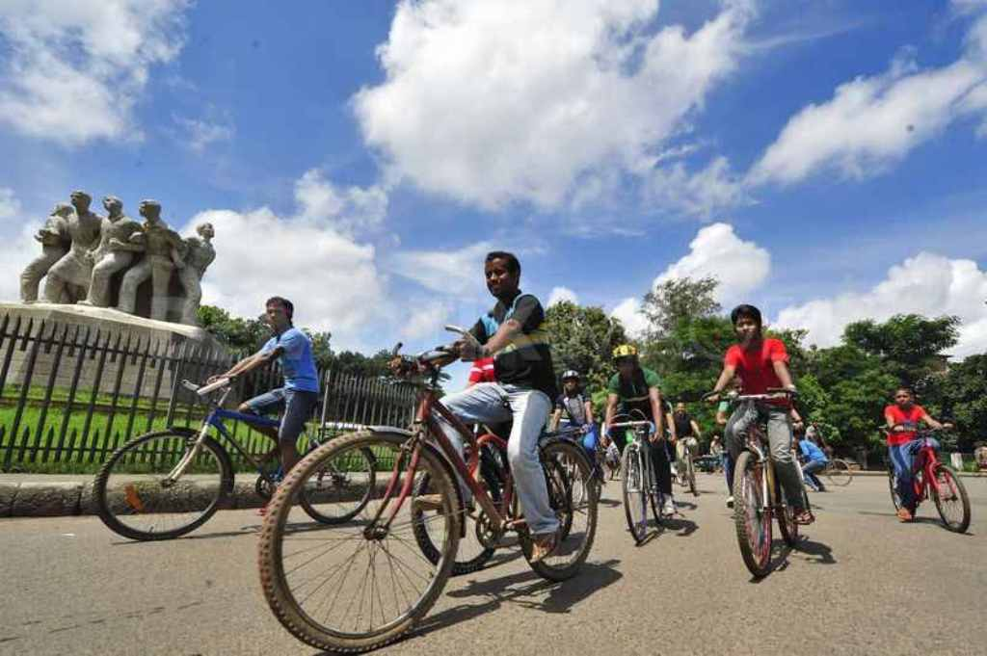
ছবি দেখে বলঃ
তীর ছোঁড়া, সাইকেল চালানো এ কাজগুলো করতেও আমাদের যথেষ্ঠ শক্তি ব্যয় করতে হয়।
পেশীশক্তি
এগুলো কোন শক্তির কাজ?

Slide 13
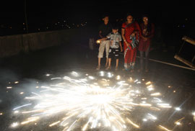
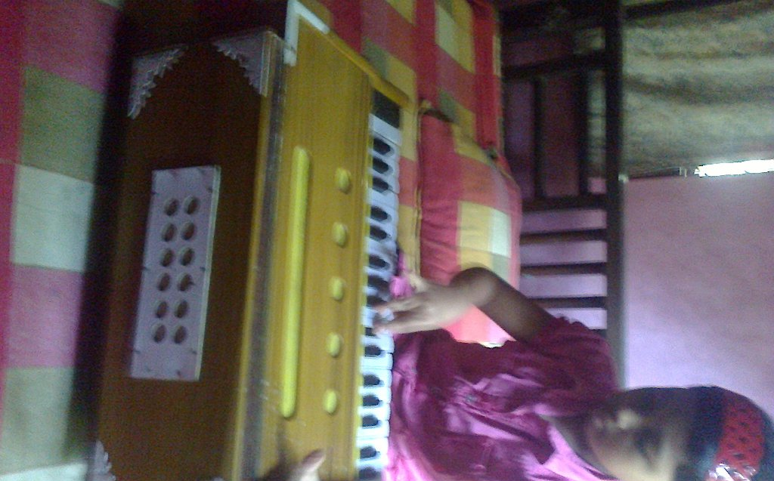
ছবি দেখে বলঃ
পটকা ফুটালে,হারমোনিয়াম বাজালে, কথা বললে বাতাসে কম্পন সৃষ্টি হয়।
শব্দশক্তি
এতে কোন শক্তি সম্পর্কে ধারণা পাওয়া যায়?

Slide 14
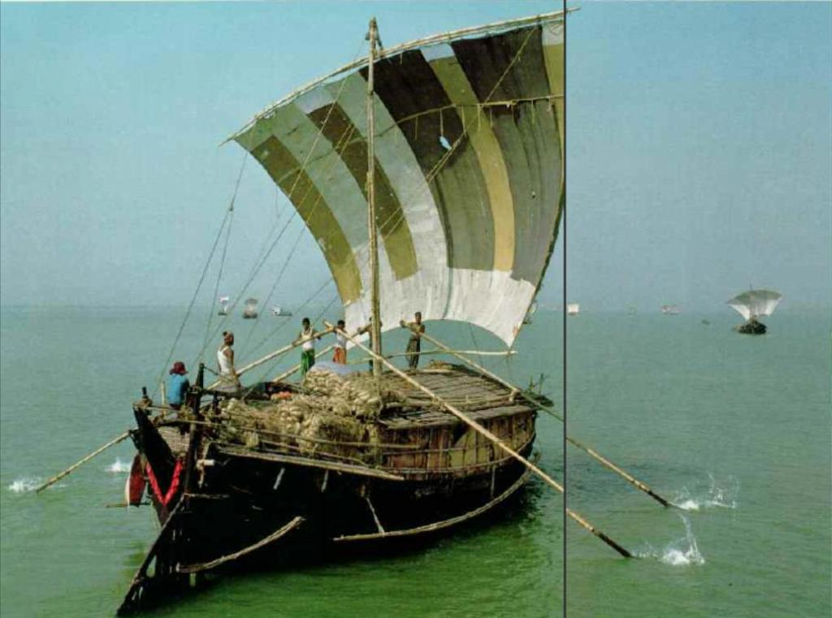
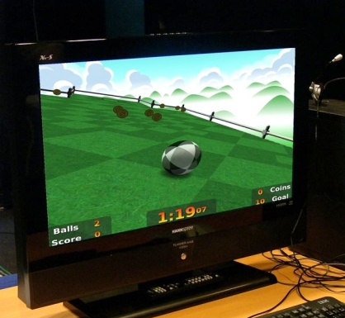
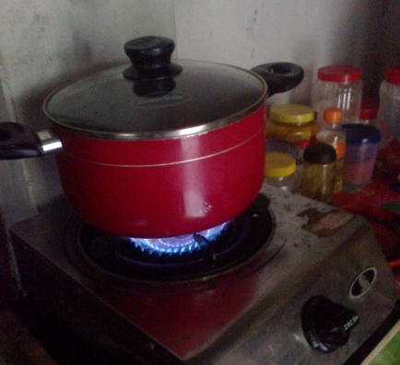
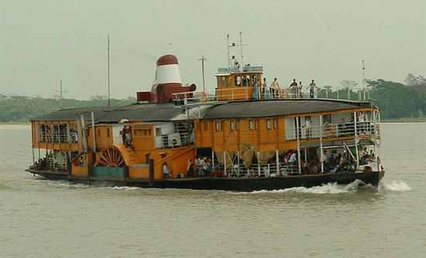
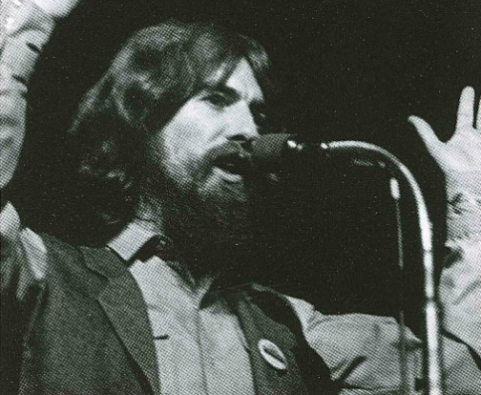
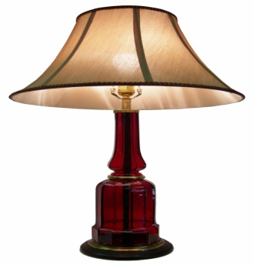
ছবি দেখ ও চিন্তা করে এগুলোর নাম বলঃ
পালতোলা নৌকা
টেলিভিশন
গ্যাসের চুলা
শক্তি কিভাবে থাকতে পারে?
শক্তি থাকতে পারে বিভিন্ন রূপে। আলো, তাপ বা বিদ্যুৎ রূপে।
চাকাচালিত লঞ্চ
মাইক
ল্যাম্প

Slide 15
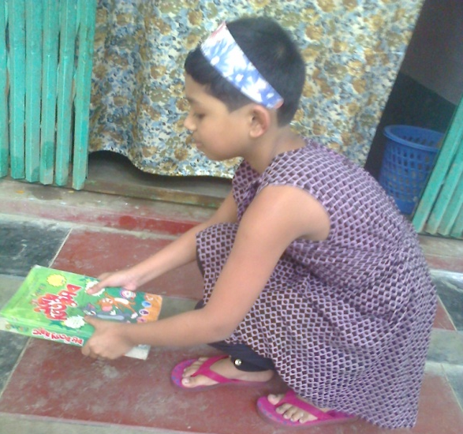
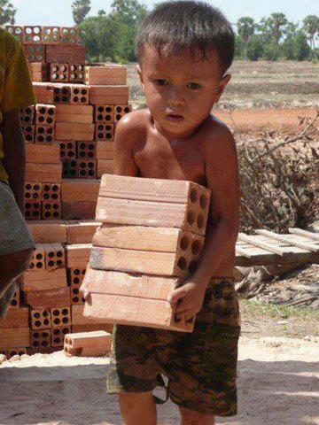
মুখে মুখে উত্তর দাওঃ
ছবিগুলো দেখে বল, ‘শক্তি কি?’

Slide 16
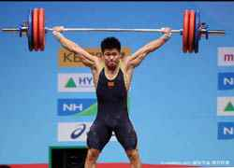
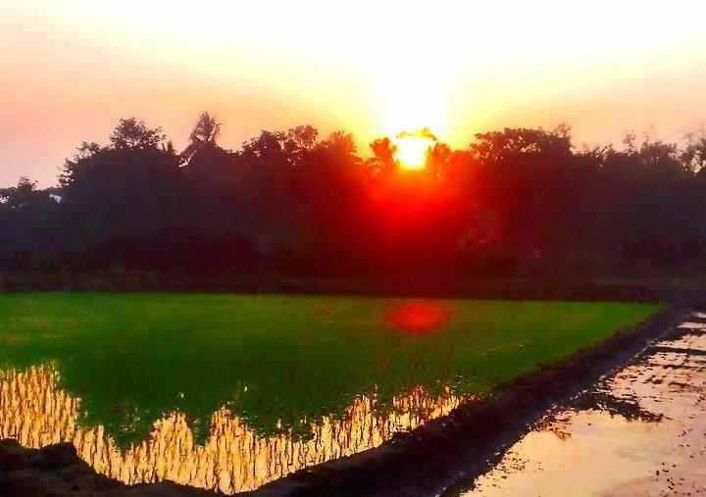
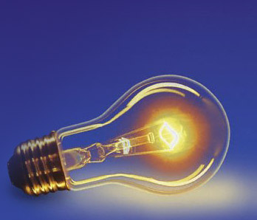
ছবি দেখে শূন্যস্থান পূরণ করঃ
ভারোত্তোলন শক্তির উদাহরণ।
পেশী
সূর্য হচ্ছে প্রধান উৎস। ।
শক্তির
এক ধরনের শক্তি ।
বিদ্যুৎ

Slide 17
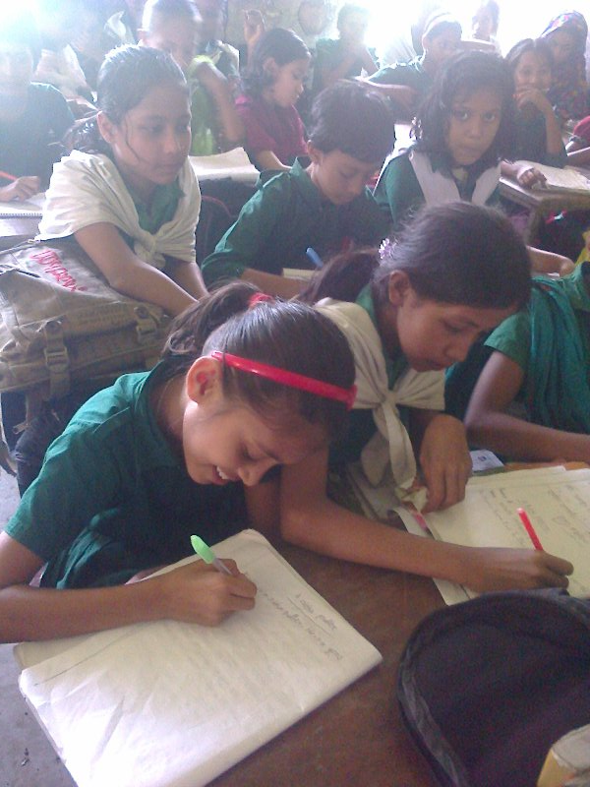
মূল্যায়ন
সময়ঃ ১৫ মিনিট

Slide 18


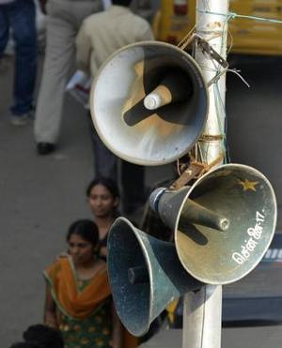

দলীয় কাজ সময়- ৮ মিনিট
বিভিন্ন কাজে আমরা কিভাবে শক্তি ব্যবহার করি ছবি দেখে চারটি বাক্যে লেখ।

Slide 19
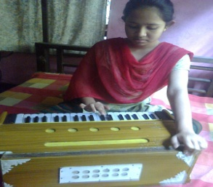
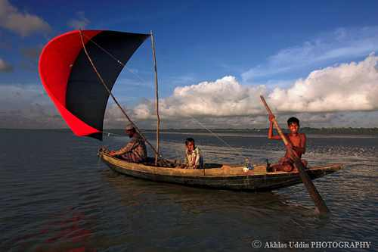
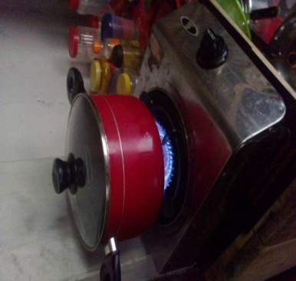
জোড়ায় কাজ সময়- ৭ মিনিট
তাপ শক্তি
ছবির সাথে প্রযোজ্য শক্তির মিল কর।
শব্দ শক্তি
আলোক শক্তি
বায়ু শক্তি

Slide 20
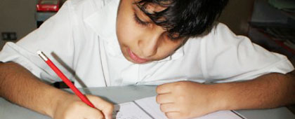
বাড়ির কাজ
‘তোমাদের দৈনন্দিন জীবনে ব্যবহৃত পাঁচটি শক্তির নাম লিখে আনবে।’

Slide 21



খোদাহাফেজ
আবার দেখা হবে
Notes:
ড়

